Slide 1
Trường THCS LINH TRUNG

Slide 2
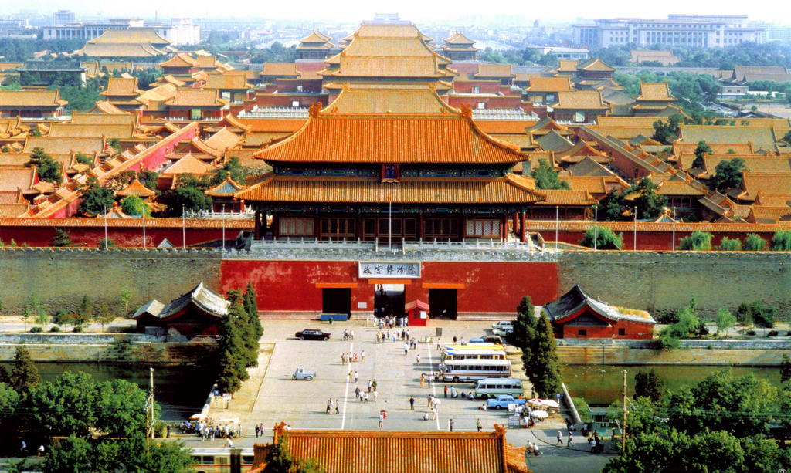
Kiểm tra bài cũ
Nêu những biểu hiện xã hội phong kiến thời Tống – Nguyên.
Trình bày những thành tựu lớn về văn hóa, khoa học – kĩ thuật của Trung Quốc thời phong kiến.

Slide 3
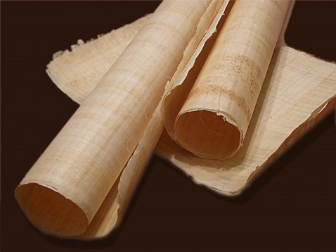
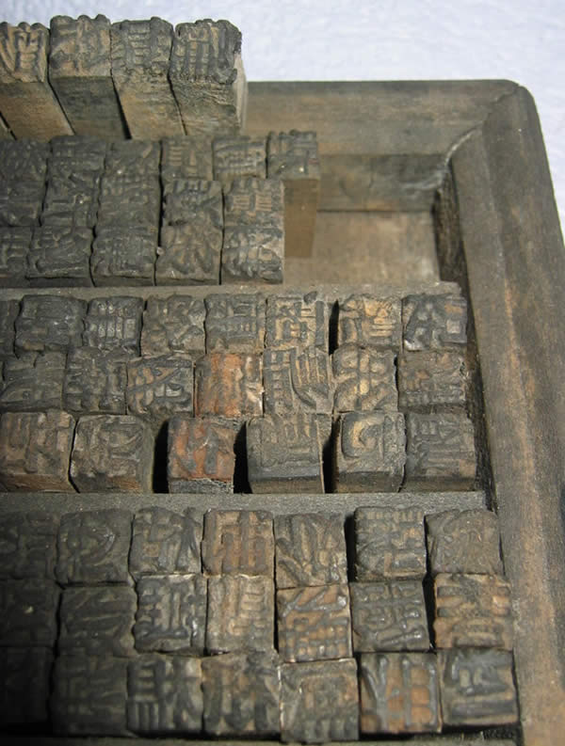
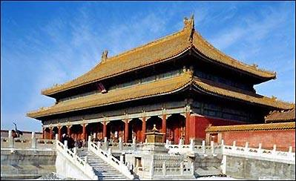
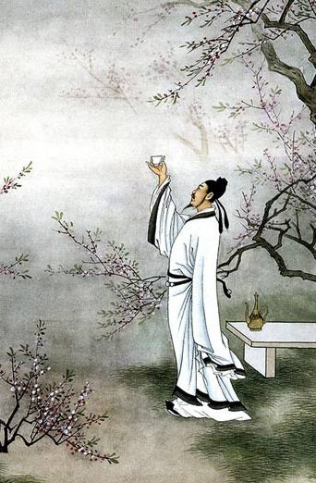
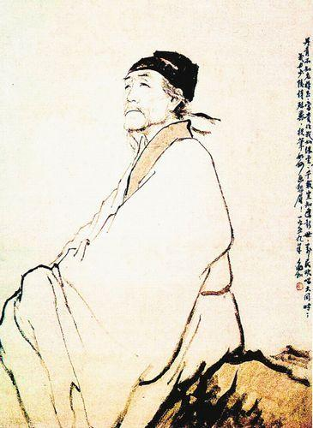
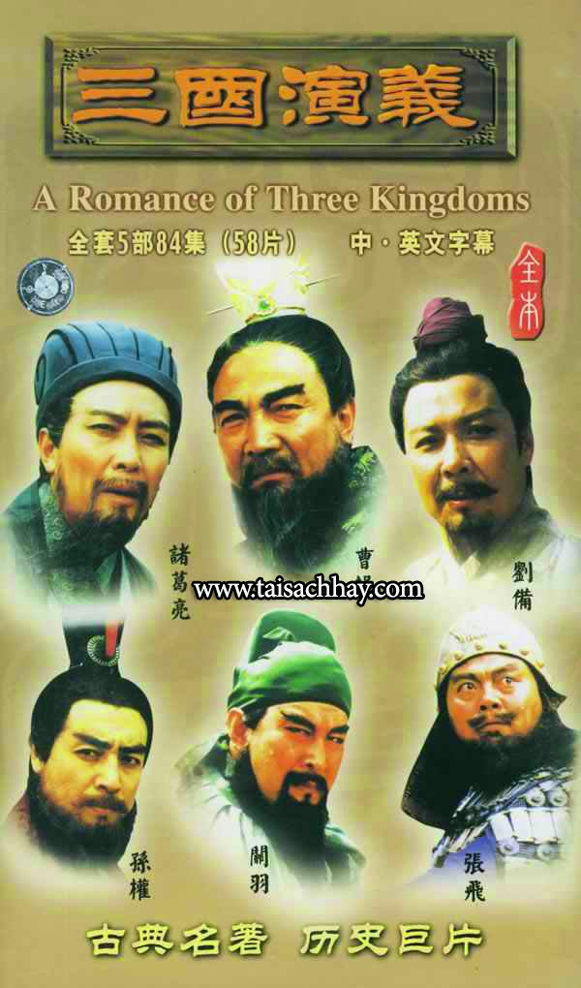

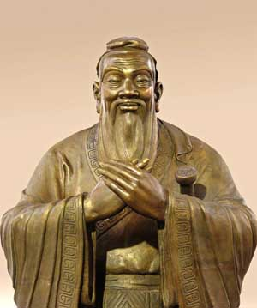
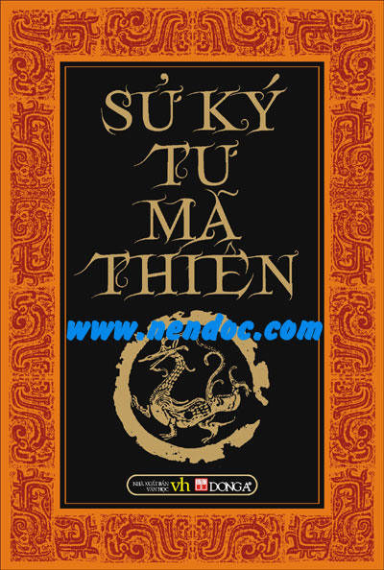
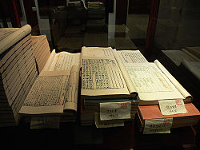
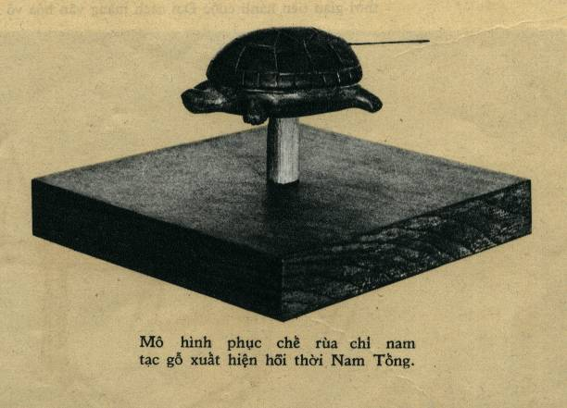
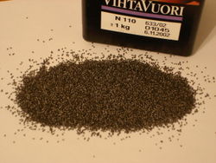
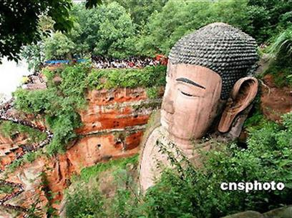
Trình bày những thành tựu lớn về văn hóa, khoa học – kĩ thuật của Trung Quốc thời phong kiến.
Văn hóa:
Tư tưởng: Nho giáo trở thành hệ tư tưởng và đạo đức của giai cấp phong kiến.
Văn học: thời Đường xuất hiện nhiều nhà thơ nổi tiếng như: Lý Bạch, Đỗ Phủ... Đến thời Minh-Thanh xuất hiện nhiều bộ tiểu thuyết có giá trị như: Tam quốc diễn nghĩa, Tây du kí...
Sử học: các bộ sử kí của Tư Mã Thiên, Hán thư, Đường thư, Minh sử...
Nghệ thuật kiến trúc: Nhiều công trình độc đáo như: Cố cung, những bức tượng Phật sinh động...
Khoa học – kĩ thuật:
Giấy, kĩ thuật in, la bàn, thuốc súng
Tam cương – Ngũ thường
Tam tòng – Tứ đức
Lý Bạch
Đỗ Phủ
Tây du kí
Tam quốc diễn nghĩa

Slide 4
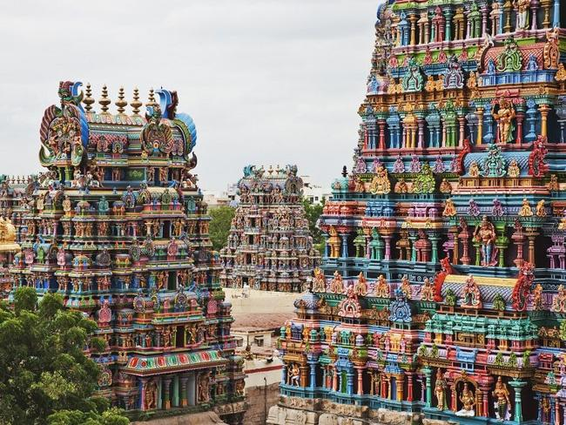
BÀI 5:
Ấn Độ thời phong kiến

Slide 5
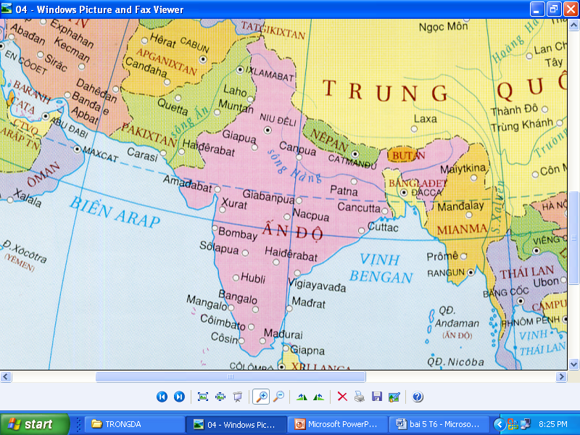
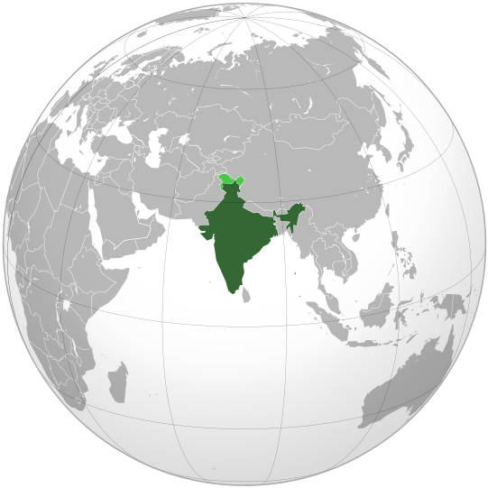
Ấn Độ

Slide 6



Em biết gì về Ấn Độ
Ấn Độ là một quốc gia Nam Á, chiếm hầu hết tiểu lục địa Ấn Độ. Ấn Độ có ranh giới với Pakistan, Trung Quốc, Myanma, Bangladesh, Nepal, Bhutan và Afghanistan. Ấn Độ là nước đông dân thứ nhì trên thế giới, với dân số trên một tỉ người, và đồng thời lớn thứ bảy về diện tích.

Slide 7
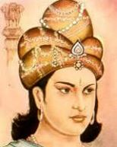
* NHỮNG TRANG SỬ ĐẦU TIÊN
Khoảng 2500TCN - 1500TCN xuất hiện thành thị ở lưu vực sông Ấn và sống Hằng.
Tất cả liên kết thành nhà nước Ma-ga-đa ở hạ lưu sông Hằng.
Cuối TK III TCN, A-sô-ca mở rộng bờ cõi xuống Nam Ấn và trở nên hùng mạnh. Sau TK III TCN thì sụp đổ .
Thế kỷ IV là vương triều Gúp ta .
Vua A-sô-ca

Slide 8
BÀI 5: ẤN ĐỘ THỜI PHONG KIẾN
Những trang sử đầu tiên (đọc thêm)
2. Ấn Độ thời phong kiến
3. Văn hóa Ấn Độ

Slide 9
BÀI 5: Ấn Độ thời phong kiến
2. Ấn Độ thời phong kiến

Slide 10

Trục thời gian biểu thị lịch sử Ấn Độ thời phong kiến
IV
VI
…
XII
XVI
Giữa XIX
…
IV: Vương triều Gúp-ta thành lập
VI: Ngoại bang thống trị
…
XII: Vương triều Hồi giáo Đê-li thành lập
XVI: Vương triều Ấn độ Mô-gôn thành lập
Giữa XIX: Thực dân Anh xâm lược

Slide 11

Thảo luận nhóm
Câu 1: Sự phát triển của Ấn Độ dưới các vương triều được biểu hiện như thế nào?

Slide 12

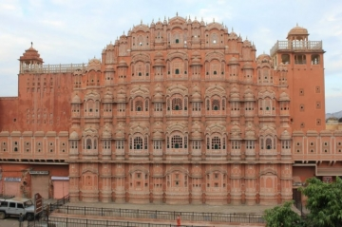
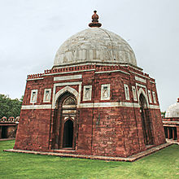
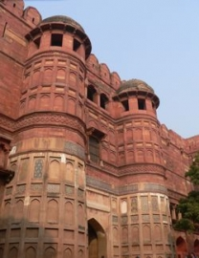
Thảo luận nhóm
Vương triều Gúp-ta
Vương triều Hồi giáo Đê-li
Vương triều Mô-gôn

Slide 13
Vương triều Gúp-ta
Nghề thủ công và luyện kim rất phát triển
⇒ Kinh tế phát triển, xã hội ổn định
Đầu TK VI, Vương triều Gúp-ta bị diệt vong, Ấn độ luôn bị nước ngoài xâm lược và cai trị.

Slide 14
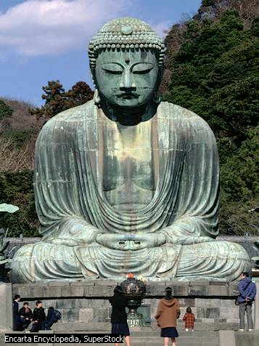
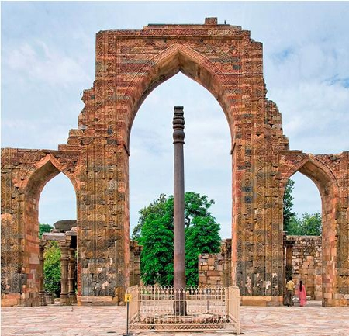

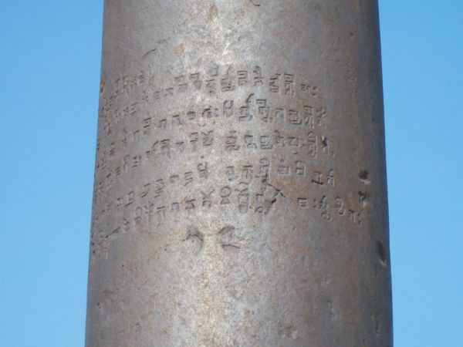
Cột sắt không gỉ, có khắc chữ ở gần Đê-li (Ấn Độ)
Bức tượng Phật bằng đồng cao tới 2m

Slide 15
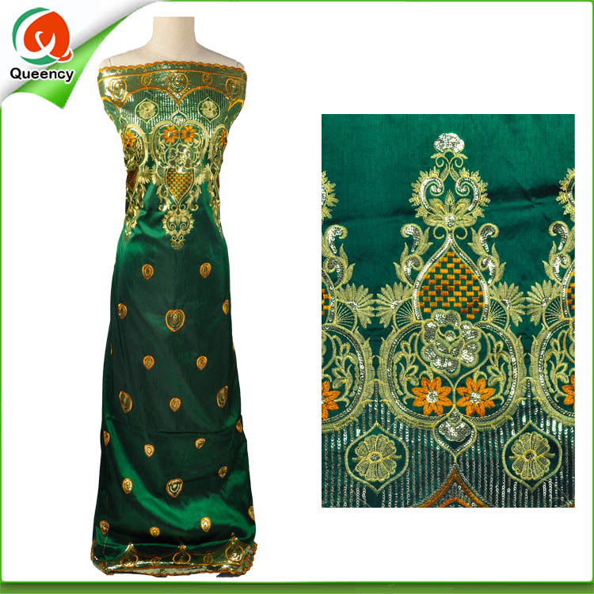
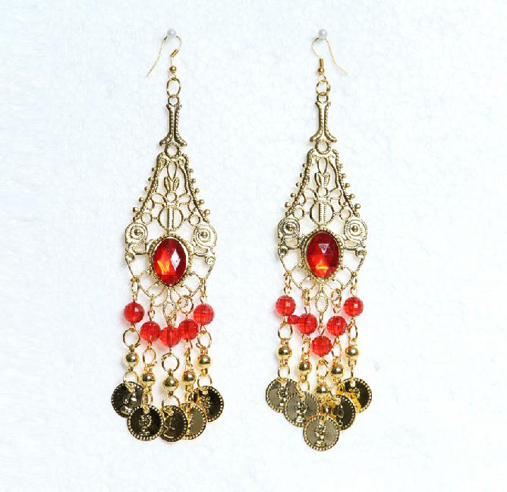
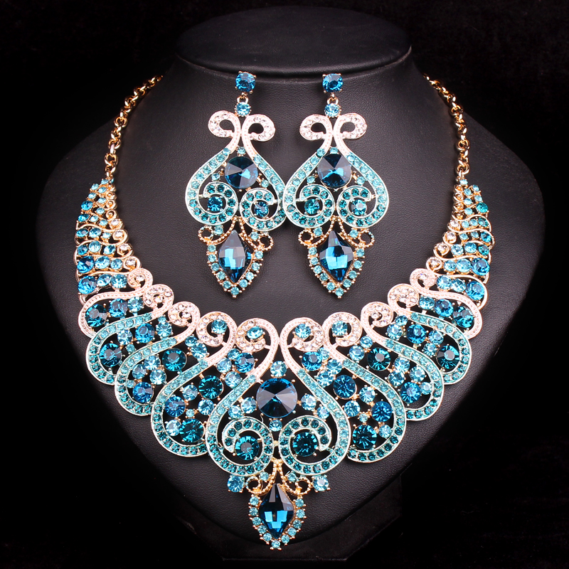
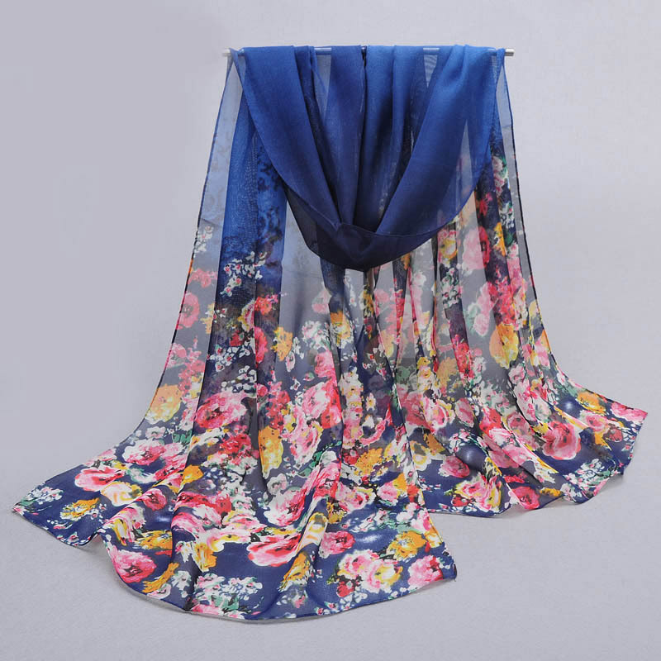
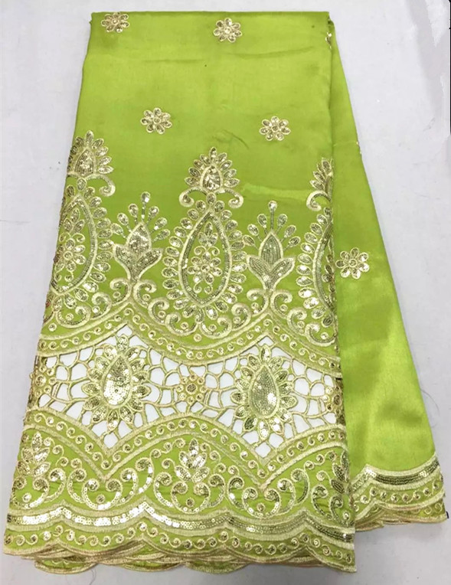
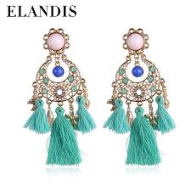
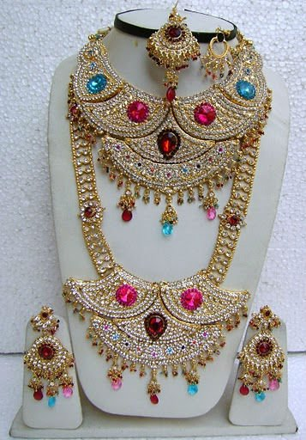
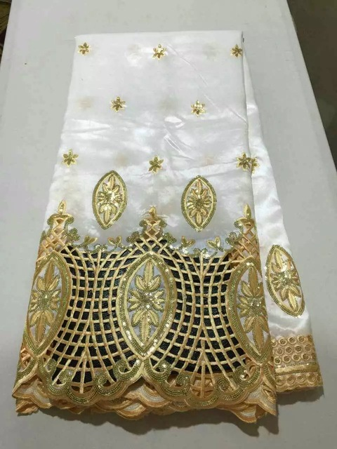
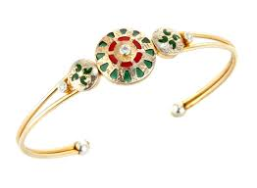
Lụa
Trang sức

Slide 16
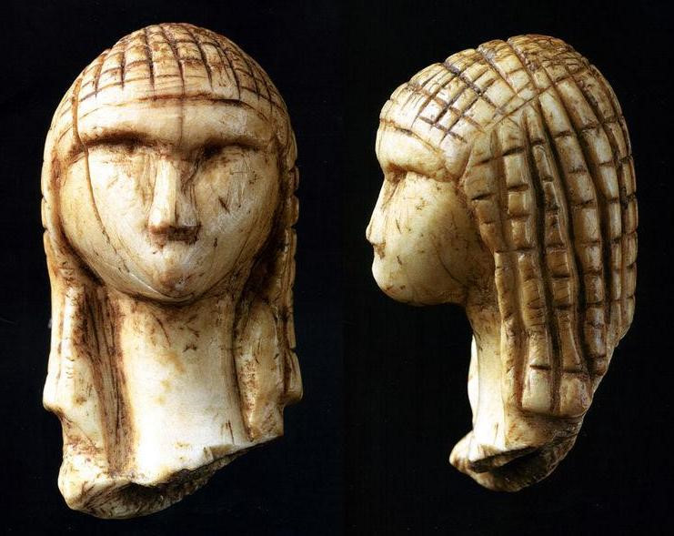
Tác phẩm nghệ thuật tinh xảo bằng ngà voi

Slide 17
Vương triều Hồi giáo Đê-li
Chiếm đoạt ruộng đất
Thi hành chính sách nghiệt ngã, cấm đoán đạo Hin đu
Mâu thuẫn dân tộc căng thẳng

Slide 18
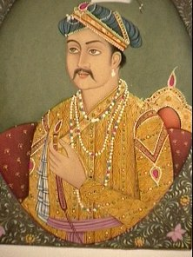
Vương triều Mô-gôn
Xóa bỏ sự kì thị tôn giáo
Khôi phục kinh tế và phát triển văn hóa Ấn Độ
Giữa thế kỷ XIX, Ấn Độ trở thành thuộc địa của Anh
Vua A-cơ-ba

Slide 19

Các triều đại phong kiến
Vương triều | GÚP-TA | HỒI GIÁO ĐÊ-LI | MÔ-GÔN
Thời gian | IV - VI | XII -XVI | XVI - XIX
Kinh tế - Xã hội, Văn hóa | Luyện kim phát triển Nghề thủ công với kĩ thuật cao. => Quốc gia phong kiến thống nhất | Chiếm đoạt ruộng đất của người Ấn. Cấm đạo Hin-đu. => Mẫu thuẫn dân tộc | Xóa bỏ kì thị tôn giáo. Khôi phục kinh tế, phát triển văn hóa.

Slide 20
Bài 5: Ấn Độ thời phong kiến
3. Văn hóa Ấn Độ

Slide 21


Văn hóa Ấn Độ
Ấn Độ là nước có nền văn hóa lâu đời và là trung tâm văn minh lớn của loài người
Kể tên các lĩnh vực tiêu biểu của nền văn hóa Ấn Độ thời phong kiến ?

Slide 22
Văn học
Chữ viết
Tôn giáo
Nghệ thuật – Kiến trúc

Slide 23
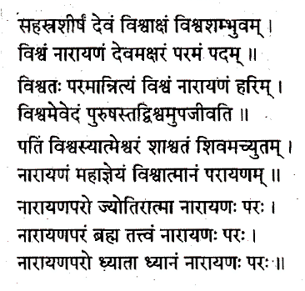
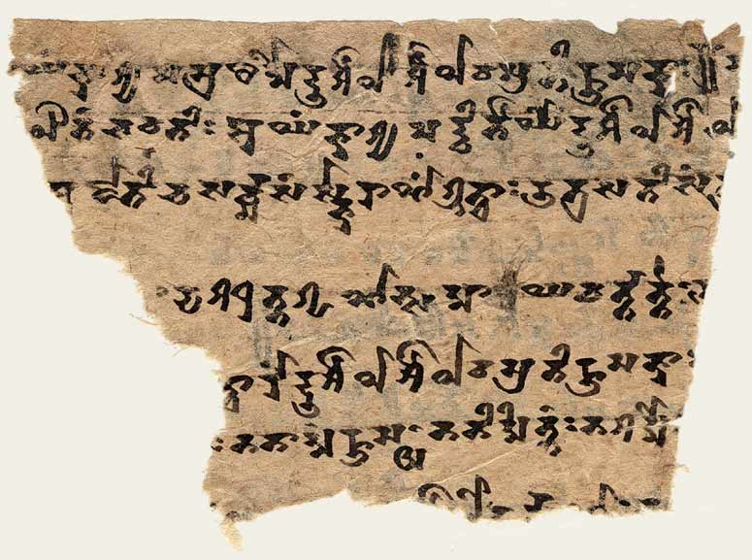
CHỮ ViẾT
Chữ Phạn
Chữ Brahmi
Là chữ viết ra đời từ rất sớm

Slide 24
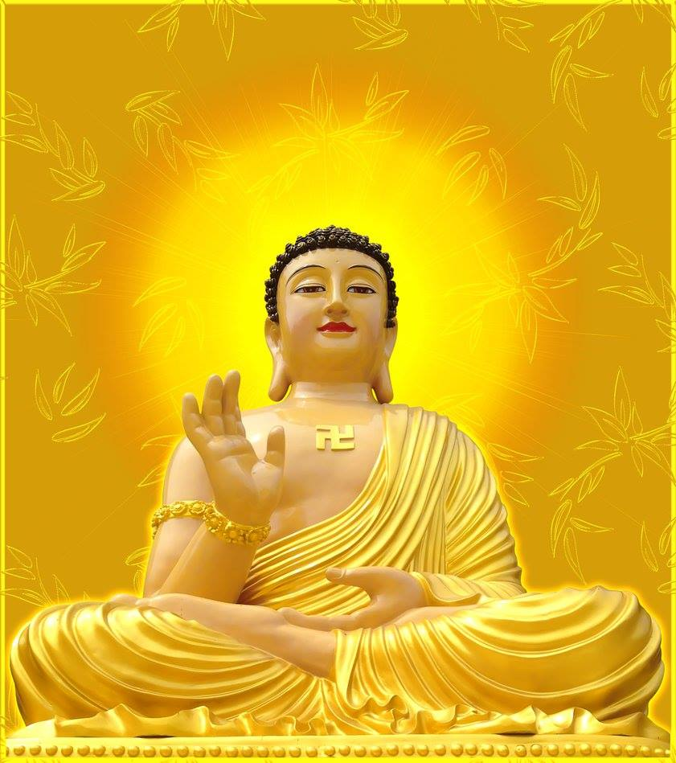

Tôn giáo
Tôn giáo
Kinh Vê-đa
Nguồn gốc/ Quê hương của đạo Phật
Đạo Bà La Môn
Đạo Hin-đu

Slide 25
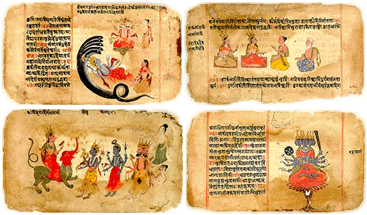
Kinh Vê-đa

Slide 26
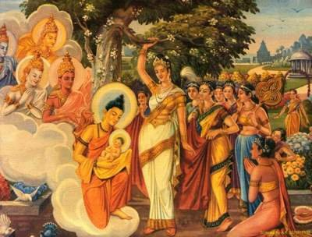
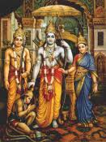

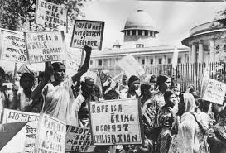
Chính luận
Giáo lí
Văn học
Sử thi
Luật pháp

Slide 27
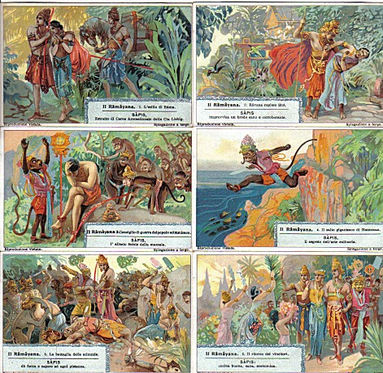
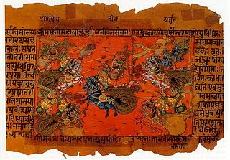
Trường ca MAHABHARATA
Trường ca RAMAYANA

Slide 28
Nghệ thuật - Kiến trúc
Kiến trúc Hin-đu
Kiến trúc Phật giáo

Slide 29
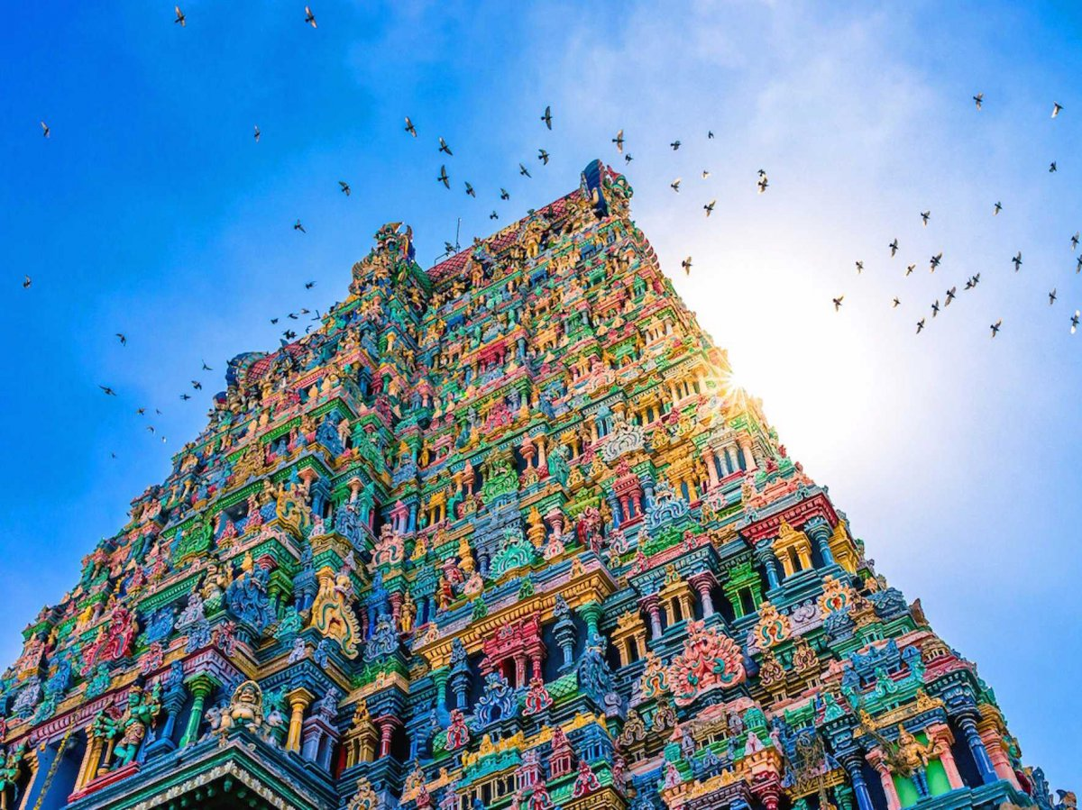
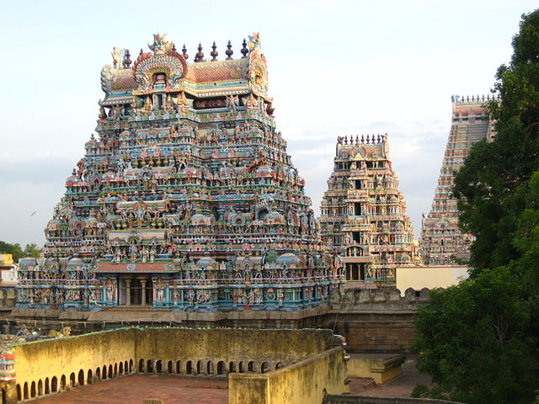
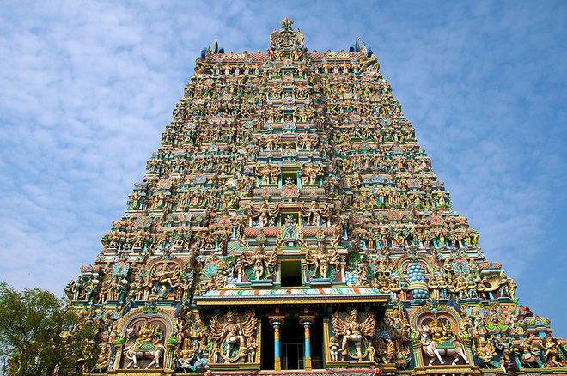
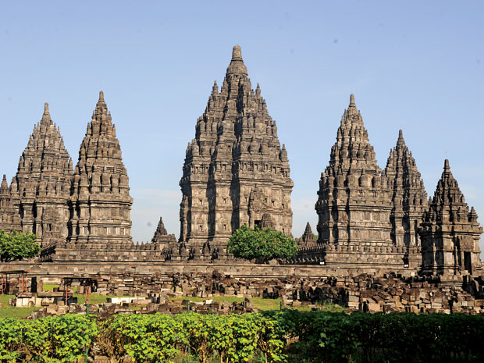
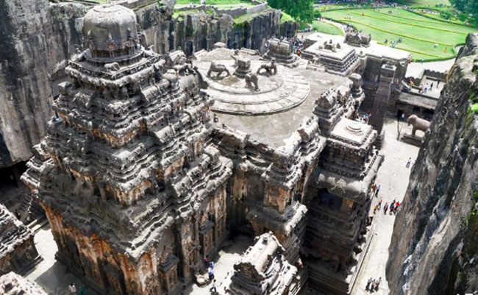
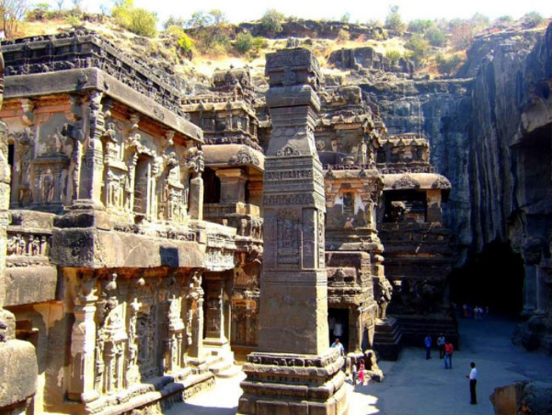
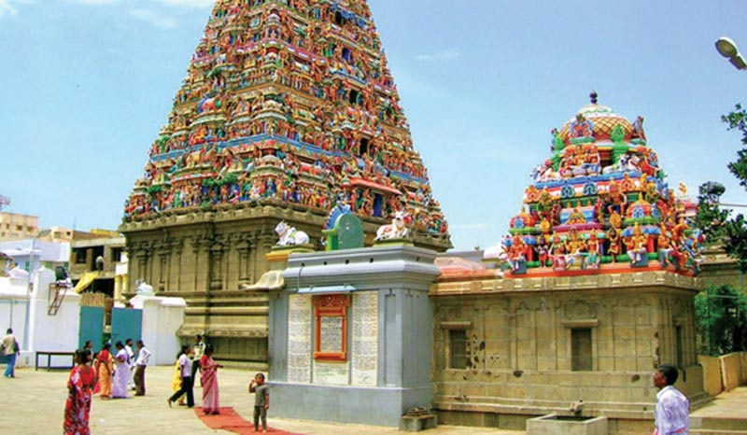



Kiến trúc Hin-đu

Slide 30







Tháp lớn Sanchi
Kiến trúc

Slide 31

Thành tựu | Văn hóa Ấn Độ
Chữ viết | Phổ biến nhất là chữ Phạn – nguồn gốc của chữ viết Hin-đu thông dụng Ngoài ra còn có các chữ viết khác, như Brahmi,…
Tôn giáo | -Kinh Vê-đa, đạo Bà La Môn và đạo Hin-đu -Nguồn gốc/quê hương của đạo Phật
Văn hóa | Giáo lí, chính luận, luật pháp, sử thi,… (VD: 2 bộ sử thi Ma-ha-bra-ra-ta và Ra-ma-ya-na, Sơ-kun-tơ-la,…)
Nghệ thuật- kiến trúc | -Hin-đu: những đền thờ hình tháp nhọn nhiều tầng -Phật giáo: những ngôi chùa xây bằng đá hoặc khoét sâu vào vách núi.

Slide 32
Tổng kết
Bài 5
Ấn Độ thời phong kiến

Slide 33






















Tổng kết
Notes:
no slide master
1. Delete icons
2. Move numbers

